Slide 1


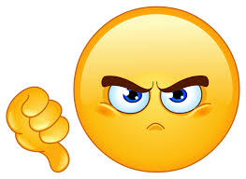
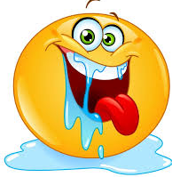
Spreekwoorde

Slide 2
Sit ‘n wag voor jou mond
Dink voordat jy praat

Slide 3
‘n “Geitjie” wees
Iemand met ‘n skerp tong

Slide 4

Haar hart lê op haar tong
Sy vertel vir almal hoe sy voel

Slide 5
Wat die hart van vol is, loop die mond van oor
Die dinge waaroor jy praat,
wys vir ander mense
wat vir jou belangrik is

Slide 6
Iemand vlei
Iemand heuning om die mond smeer

Slide 7

Tong soos ‘n skeermes hê
Ander mense seermaak met wat jy sê

Slide 8
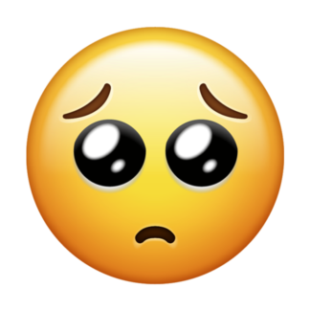
Met ‘n mond vol tande sit
Niks hê om te sê nie

